Slide 1

WLZY
沃基环境监测系统
第六组
成员：王家骅、王鹏、李科辰、赵泽亮、印沛锜

Slide 2
1
项目概述
目 录
CONTENTS
2
工作完成情况Work Completed
3
成果项目展Excellent Cases
4
明年工作计划Working Plan

Slide 3
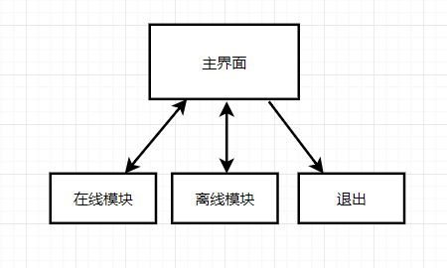
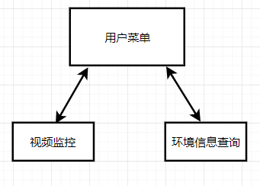
QT界面介绍

Slide 4
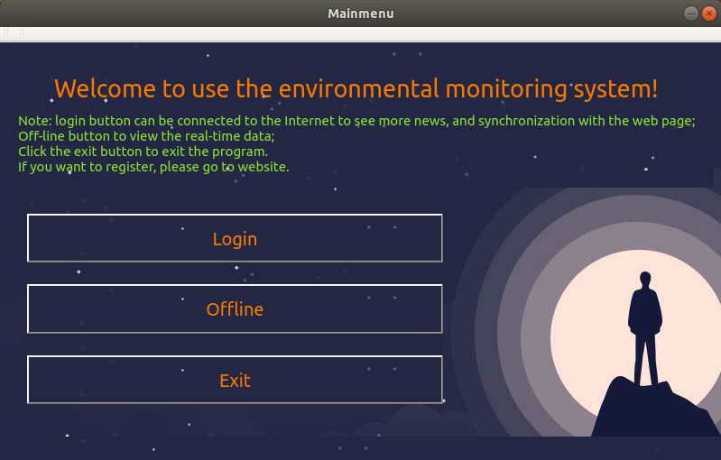
QT界面介绍
这是在开发板上运行后的第一个界面，最上方是欢迎语，在这之下是该对系统如何使用的一些简要提示。
为了界面的简洁易用，主界面只有三个按钮，从上至下分别是登录按钮，点击即可进入登录界面，离线模式按钮，点击进入离线模式菜单，退出按钮。
包括主界面的所有界面为了适应触摸屏，宽度最大最小值为800PX，高度最大最小值为480PX，这样界面便会固定，无法进行最大化。

Slide 5
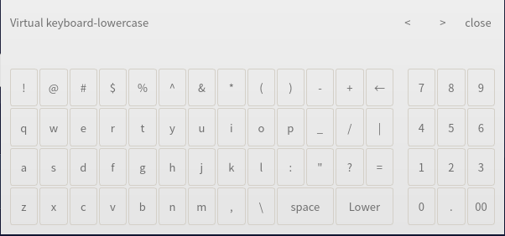
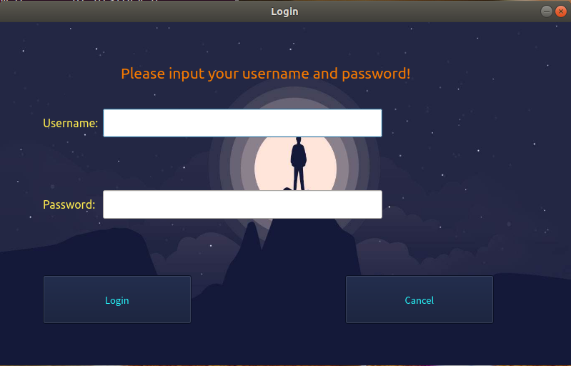
QT界面介绍
左图为登录界面，依然是简洁风格，用户可以输入在网页上注册好的账号，即可绑定用户与机器。
输入框下面有两个按钮，分别是登录按钮，点击即向服务器发送登录请求，成功则进入在线菜单，失败则会打印提示；取消按钮，点击返回主界面。
为了方便用户输入，加入了软键盘的功能，如上图所示，可以完成基本的输入操作。

Slide 6
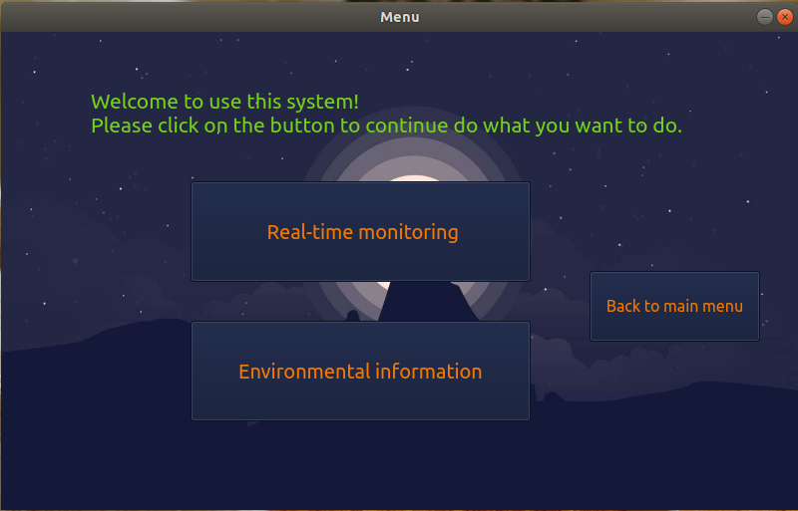
QT界面介绍
左图为在线菜单界面，除了简单的提示，只有三个按钮，分别是实时视频监控按钮，点击进入视频监控画面；环境信息按钮，点击可以进入环境信息菜单界面；返回主菜单按钮，点击返回主菜单。

Slide 7
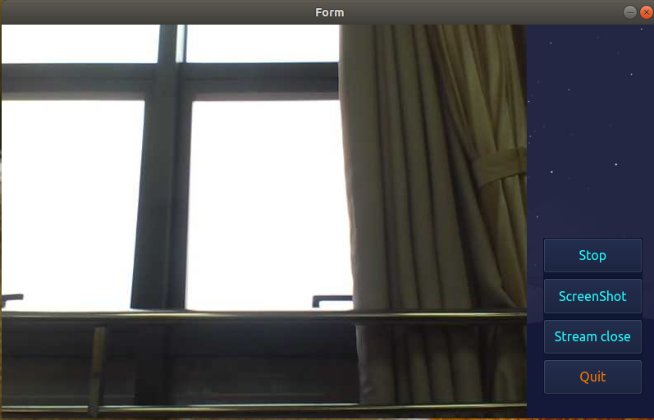
QT界面介绍
左图为视频监控界面，分别是开启/关闭按钮，可以打开或关闭监控；截图按钮，点击可以截图并保存；关闭推流按钮，可以关闭本地和远端推流；退出按钮，点击退出。

Slide 8
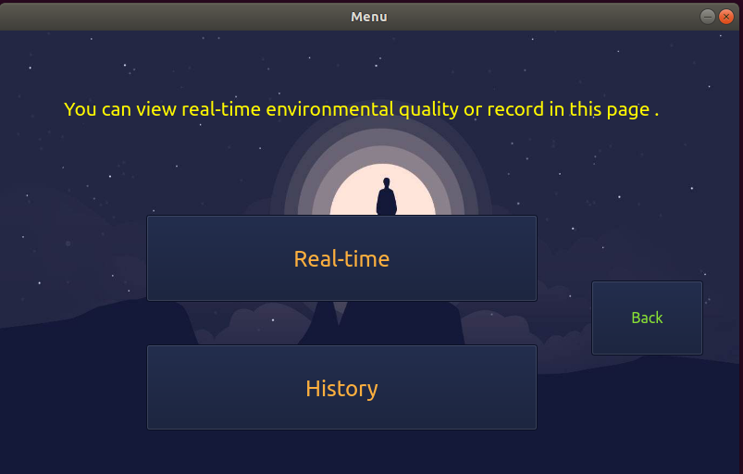
QT界面介绍
左图为环境信息选择界面，设有三个按钮，实时查询按钮，点击可以看到实时的环境信息，你是查询按钮，点击可以查看历史数据。

Slide 9
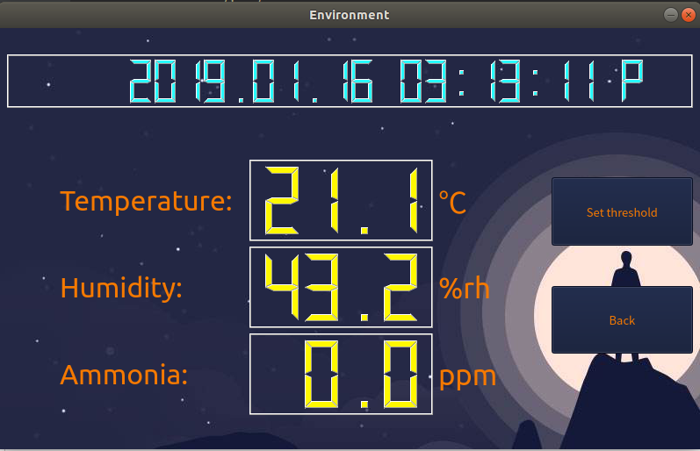
QT界面介绍
左图为实时环境监测界面，可以看到当前时间，温度，湿度，氨气浓度情况，右侧有两个按钮，分别是设置阈值按钮，点击后可以设置阈值；返回按钮，点击返回上一个界面。

Slide 10
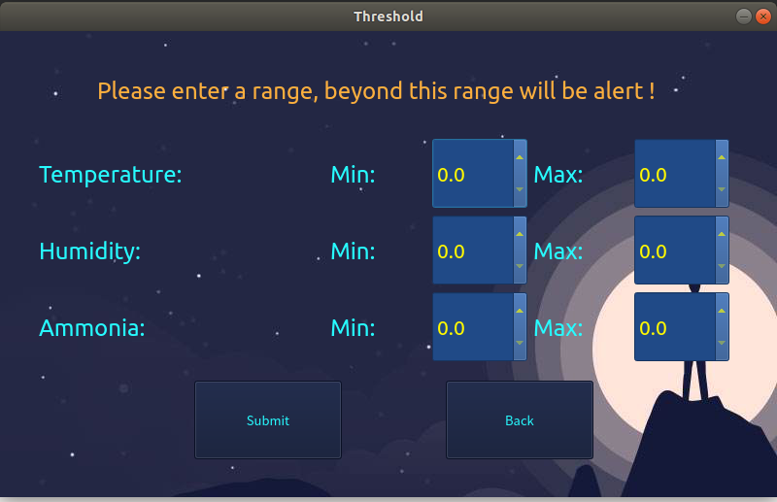
QT界面介绍
左图为设置阈值界面，用户可以在此设置正常范围，不在这个范围的将会在实时环境信息界面以红色展示。该界面有两个按钮，分别是提交按钮，点击可以修改服务器上数据库存放的阈值信息，若是离线模式，则该按钮不会响应，且会弹出说明信息；返回按钮，点击返回上一级界面。

Slide 11
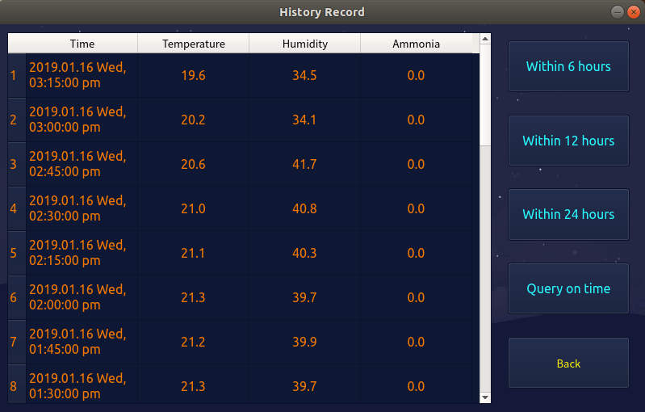
QT界面介绍
左图为历史环境信息查询界面，为了方便用户使用，右侧设置了五个按钮，6小时数据查询按钮，12小时数据查询按钮，24小时数据查询按钮，分别以15分钟，30分钟，60分钟为一个间隔查询24条记录展示在表格上

Slide 12
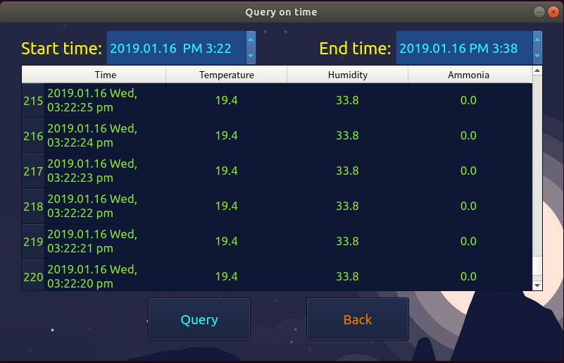
QT界面介绍
左图为按时段查询界面，用户可以设置一个时段来查询详细信息，该界面设置了两个按钮：分别是查询按钮，点击即可查询时段内所有数据；返回按钮。

Slide 13
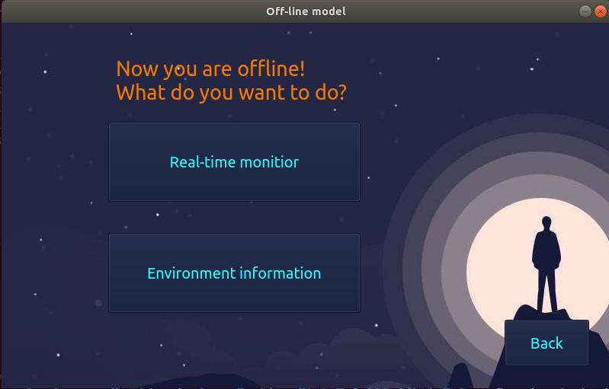
QT界面介绍
左图为离线模式菜单界面，除了提示以外设置了两个按钮，分别是实时视频监控，环境信息查询。至此所有界面介绍完毕。

